Slide 1
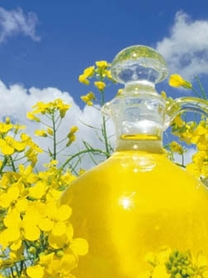
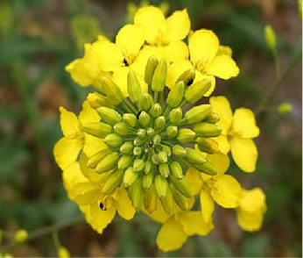
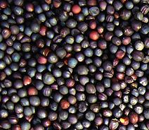
Специальные
удобрения
нового поколения…
Нутривант и Меристем
МАСЛИЧНЫЕ КУЛЬТУРЫ
РАПС

Slide 2
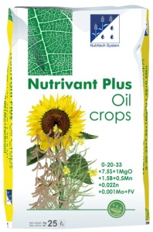
0 | 20 | 33 | 7,5S | 1MgO | +ФВ
1,5B | 0,5Mn | 0,02Zn | 0,001Mo
Notes:
Добавить Нутривант Универсал

Slide 3
Масличные культуры | 0-20-33+1MgO+7.5S+1.5B+0.5Mn+0.05Zn+0.001Mo+ФВ
Сырье | Состав | Кг/т | N | P2O5 | K2O | MgO | S | B | Mn | Zn | Mo
 |  |  | % | % | % | % | % | % | ppm | ppm | ppm
МКФ | P2O5-51.5%;K2O-34% | 404,3 |  | 20,8 | 13,7
K2SO4 | K2O-50% | 405 |  |  | 20,3 |  | 18
MgSO4 | MgO-32% | 30 |  |  |  | 1,0 | 16
B | B-17% | 84 |  |  |  |  |  | 1,4
MnSO4*H2O | Mn-32% | 11 |  |  |  |  |  |  | 0,352
ZnSO4*H2O | Zn-35% | 0,55 |  |  |  |  |  |  |  | 192,5
Мo | Mo-54% | 0,02 |  |  |  |  |  |  |  |  | 10,8
Лимоная кислота |  | 40
Фертивант жидкий |  | 25
Цвет |  | 0,1
 |  | 1000,0 | 0,00 | 20,8 | 34,0 | 1,0 |  | 1,4 | 0,35 | 192,5 | 10,8
Notes:
Добавить Нутривант Универсал

Slide 4
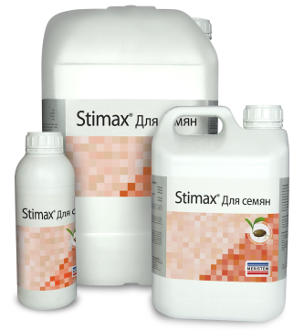
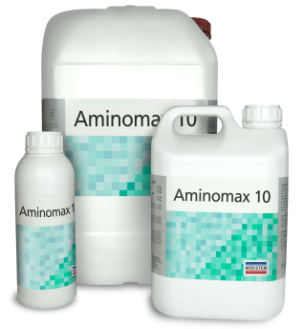
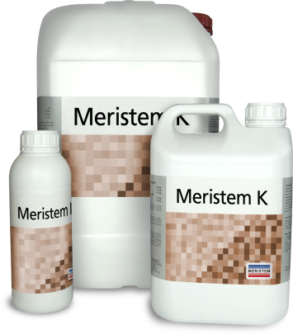
Корректирующие подкормки «Меристем» для рапса
Стимакс для семян
Аминомакс 10
Свободные аминокислоты 6%
Общий азот (N) 7,5%
^{Органический азот (N)} ^{2,5%}
^{Мочевинный азот(N)} ^{5%}
^{Водорастворимый}
оксид фосфора (P2O5) 5%
^{Водорастворимый}
оксид калия (K2O) 5,4%
Водорастворимый бор (В) 0,1% Водорастворимое
железо (Fe) 0,3%
Железо (Fe), хелат DTPA 0,3%
Водорастворимый цинк (Zn) 0,5%
Цинк (Zn), хелат EDTA 0,5%
Общий азот (N) 3,2%
Органический азот (N) 3,2%
Свободные
Аминокислоты 10%
Меристем К
Общий азот (N) 3%
Мочевинный азот(N) 3%
^{Калий (K2O)} ^{31%}
^{EDTA 1%}
Меристем В
Бор (В) 11%

Slide 5
Рапс озимый
Обработка осенью
Нутривант плюс Масличный
2 кг/га
Меристем В
2 л/га
Нутривант плюс Масличный
2 кг/га
АМИНОМАКС 10%
0,5-1 л/га
Меристем В
2 л/га
Нутривант плюс Масличный
2 кг/га
АМИНОМАКС 10%
0,5-1 л/га
Notes:
Вынос питательных веществ с урожаем 25-30 ц семян рапса составляет 140160 кг N, 60-70 кг Р₂О₅, 115-140 кг К₂О, 95 кг Са и 20 кг Mg на 1 га.Рапс очень чувствительный к недостатку бора, марганца и реже молибдена. При урожае семян 30-35 ц/га он выносит из почвы около 200-300 г бора, 5-10 г молибдена и 0,5-1 кг марганца.

Slide 6
Рапс озимый
Обработка осенью
Нутривант плюс Масличный
2-4 кг/га
Меристем В
2 л/га
Нутривант плюс Масличный
2-4 кг/га
АМИНОМАКС 10%
0,5-1 л/га
Меристем В
2 л/га
Нутривант плюс Масличный
2 -4кг/га
АМИНОМАКС 10%
0,5-1 л/га
Notes:
Вынос питательных веществ с урожаем 25-30 ц семян рапса составляет 140160 кг N, 60-70 кг Р₂О₅, 115-140 кг К₂О, 95 кг Са и 20 кг Mg на 1 га.Рапс очень чувствительный к недостатку бора, марганца и реже молибдена. При урожае семян 30-35 ц/га он выносит из почвы около 200-300 г бора, 5-10 г молибдена и 0,5-1 кг марганца.

Slide 7
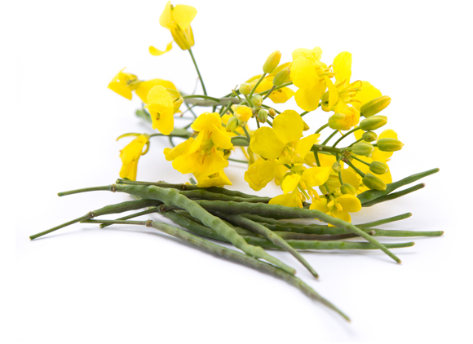
Результаты
Рапс озимый и яровой
Повышение урожайности 5-10 ц/га
Повышение содержания масла
в семенах

